Slide 1
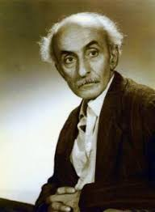
Nímá Júšídž
Pedar-e še´r-e nou

Slide 2
S definitivní jistotou můžeme říci, že se še´r-e nou (nová poezie) objevuje v perském jazyce tehdy, když Nímá začíná skládat své verše, pozměňuje a reformuje své myšlení a toto nové uvažování také uskutečňuje.“
Mehdí Achaván Sáles: Az ín ostá, madžmú´e še´r, Teherán 1996, str. 158.

Slide 3
vlastním jménem Alí Núrí Esfandjárí
پدر شعر نو “
z Mázandaránu, vesnice Júš
některé básně inkorporace místního nářečí tabarí
r. 1922 báseň o 400 kupletech قصه رنگ پریده a následně v Mírzáde ´Ešqího časopise Qarn-e bístom, dlouhou báseň افسانه
Afsáne - inovativními prvky a zároveň manifest modernity v poezii
ve 30. letech – stýká se s intelektuálními kruhy v čele s Hedájatem – díky němu mohl publikovat v časopise موسیقی

Slide 4
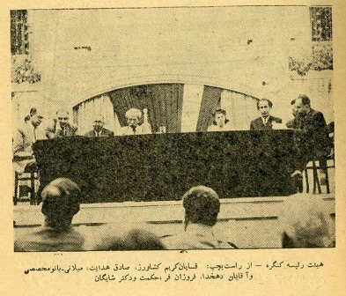
40. léta 20. stol – uvolnění ve společnosti – příklon N. k sociálnímu realismu
Túde časopis: Náme-je mardom 1943 - امید پلید
redaktor Ehsán Tabarí احسان طبری‎ (z. 1989) – adoruje Nímu J.
účast na významném kongresu – červen 1946
نخستین کنگره نویسندگان ایران
interpretace poezie z hlediska marxismu
Nímá báseň: ای آدمها - mentor mladé generace.
- kontroverzní vystoupení, rozporuplné reakce

Slide 5
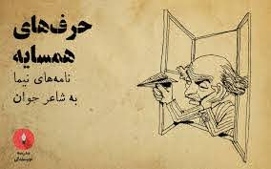
teoretické práce:
ارزش احساسات در زندگی هنر - z r. 1939 a
حرف‌های همسایه z roku 1949.
Harfhá-je hamsáje – základní manifest – série dopisů fiktivnímu mladému básníkovi íce ceněny..
Hlásili se k němu: Ahmad Šámlú, Forúgh Farrochzád, Achaván Sáles a mnozí další…

Slide 6
ای آدمها
ای آدمها که بر ساحل نشسته، شاد و خندانید! یک نفر در آب دارد می سپارد جان یک نفر دارد که دست و پای دائم می زند روی این دریای تند و تیره و سنگین که می دانید آن زمان که مست هستید از خیال دست یا بیدن به دشمن آن زمان که پیش خود بیهوده پندارید که گرفتستید دست ناتوانی را تا توانایی بهتر را پدید آرید آن زمان که تنگ می بندید بر کمرهاتان کمربند در چه هنگامی بگویم من؟ یک نفر در آب دارد می کند بیهوده جان، قربان

Slide 7
آی آدمها! که بر ساحل بساط دلگشا دارید نان به سفره، جامه تان برتن یک نفر در آب می خواند شما را موج سنگین را به دست خسته می کوبد باز می دارد دهان با چشم از وحشت دریده سایه هاتان را ز راه دور دیده آب را بلعیده در گود کبود و هر زمان، بی تابیش افزون می کند زین آبها بیرون گاه سر، گه پا آی آدمها! او ز راه مرگ، این کهنه جهان را باز می پاید میزند فریاد و امید کمک دارد آی آدمها که روی ساحل آدرام، در کار تماشایید!

Slide 8
موج می کوبد به روی ساحل خاموش پخش می گردد چنان مستی به جای افتاده، بس مدهوش می رود نعره زنان؛ وین بانگ باز از دور می آید: "آی آدمها!" و صدای باد هر دم دلگزاتر در صدای باد بانگ او رهاتر از میان آبهای دور و نزدیک باز در گوش این نداها: "آی آدمها!"...

